Slide 1
34
Filip Hudzík, Martin Durkáč, Karina Cimborová,
Marika Šágiová, Marek Haluška
Vlastník produktu: Michal Kováčik
Mentor: prof. Ing. Iveta Zolotová CSc.
©2019 Katedra kybernetiky a umelej inteligencie FEI TU Košice

Slide 2
Popis problému
Väčšina muzeálnych exponátov nie je voľne k dispozícii
Sú uzavreté za sklenenou vitrínou
Podpísal sa na nich zub času
Vďaka rozšírenej realite a 3D modelom si exponáty môže detailne obzrieť každý.

Slide 3
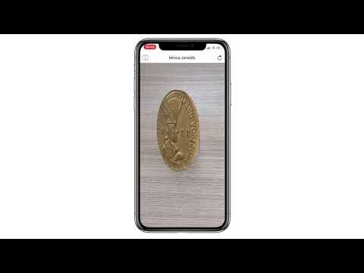

Slide 4
Záver
Výsledkom je funkčný produkt, ktorý využíva:
Automatické rozpoznávanie mincí
Modely vytvorené podľa reálnych predlôh
Vkladanie modelov do priestoru
Prehľad historických faktov a zaujímavostí o danej minci
Produkt je možné škálovať a pokryť tak rôzne druhy expozícií.

Slide 5
Ďakujeme za pozornosť

